Slide 1
Situación de los Programas Educativos de frente a la Acreditación, Refrendos y Seguimientos.
Reunión de Comités de Calidad y Responsables de Programas Educativos Acreditados por COMEAA
Ing. Rogelio Tovar Mendoza.

Slide 2
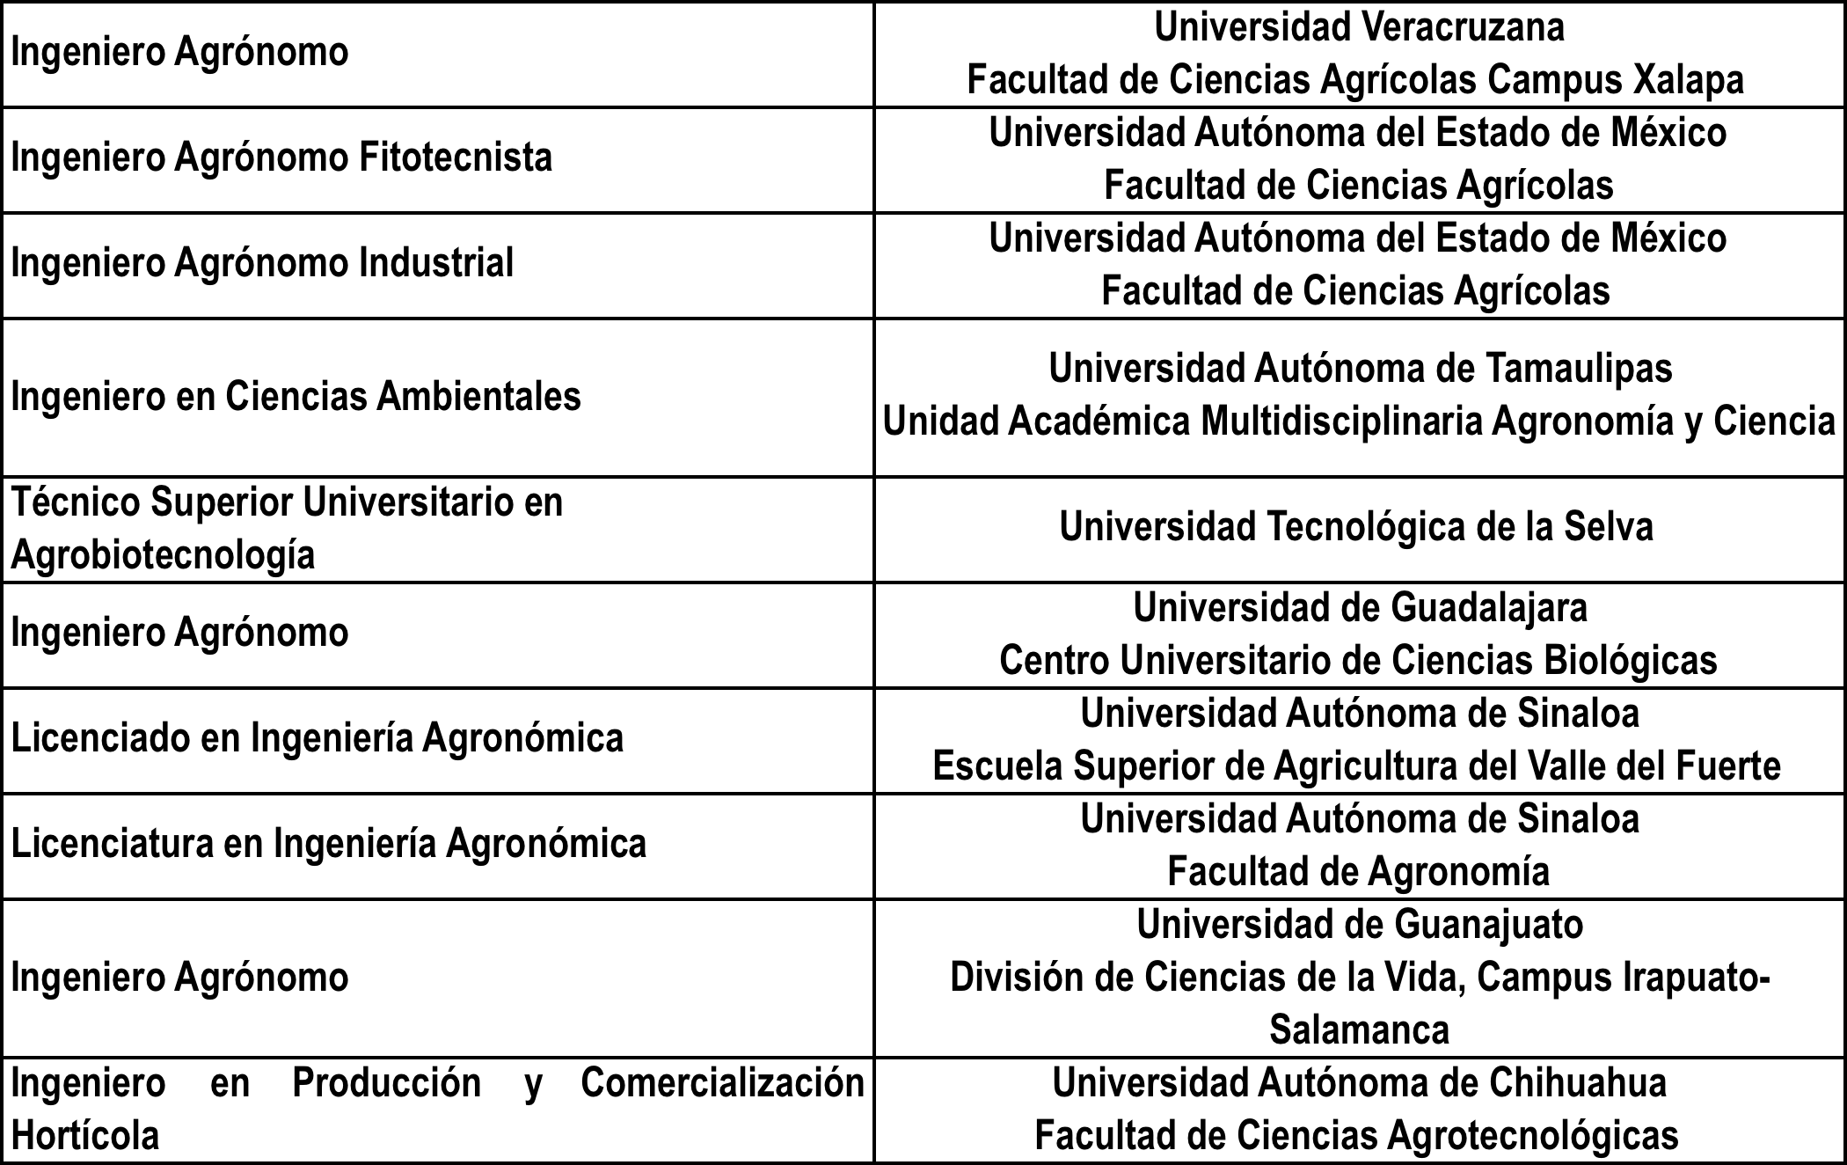
Programas Acreditados: 78
Reunión de Comités de Calidad y Responsables de Programas Educativos Acreditados por COMEAA

Slide 3
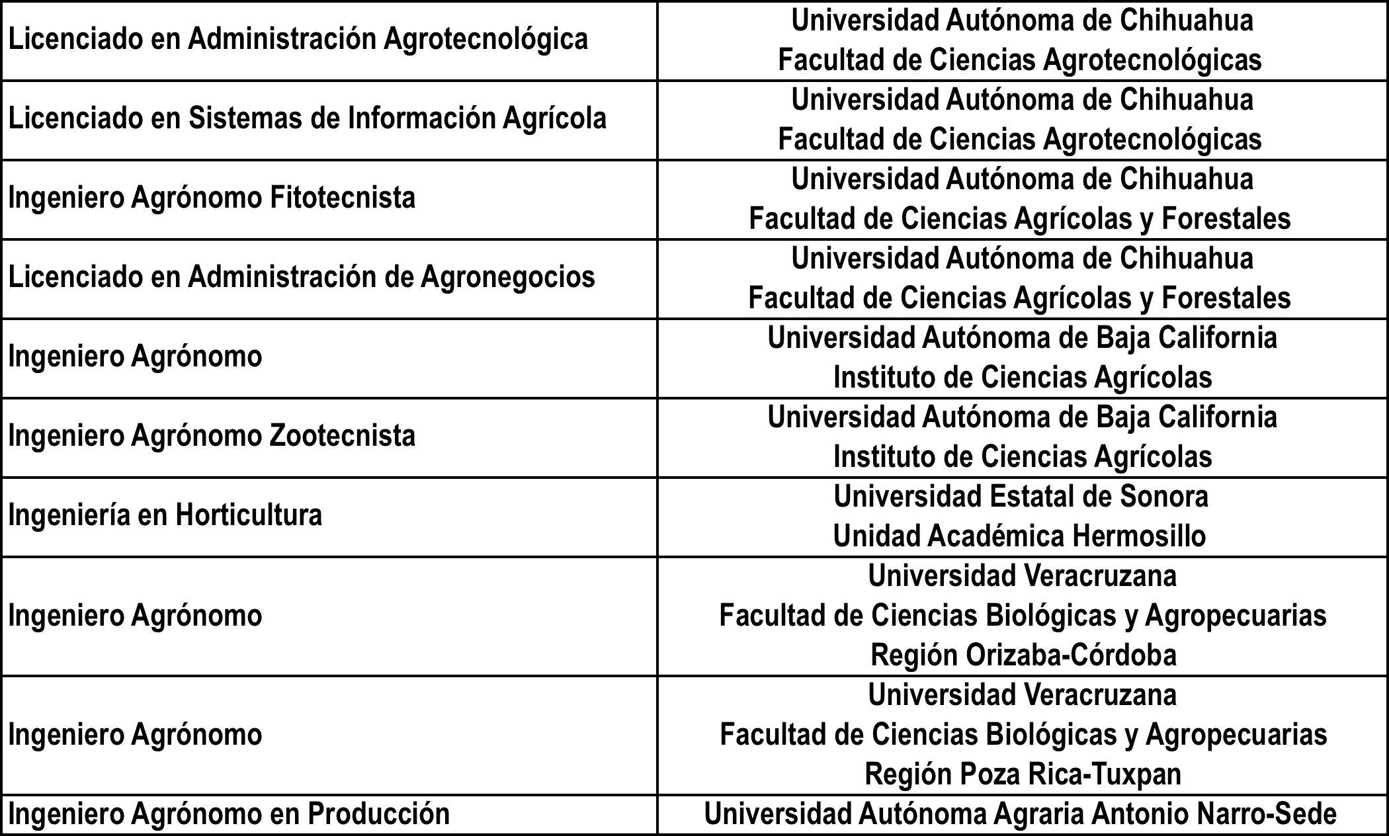
Reunión de Comités de Calidad y Responsables de Programas Educativos Acreditados por COMEAA

Slide 4
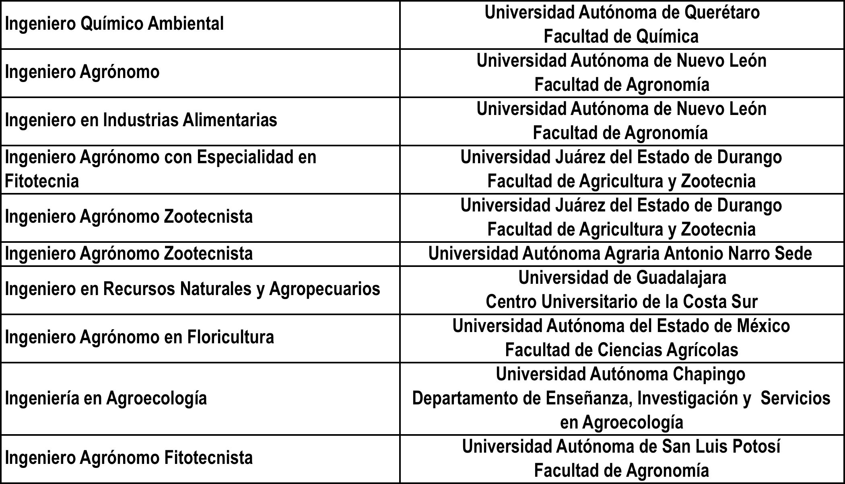
Reunión de Comités de Calidad y Responsables de Programas Educativos Acreditados por COMEAA

Slide 5
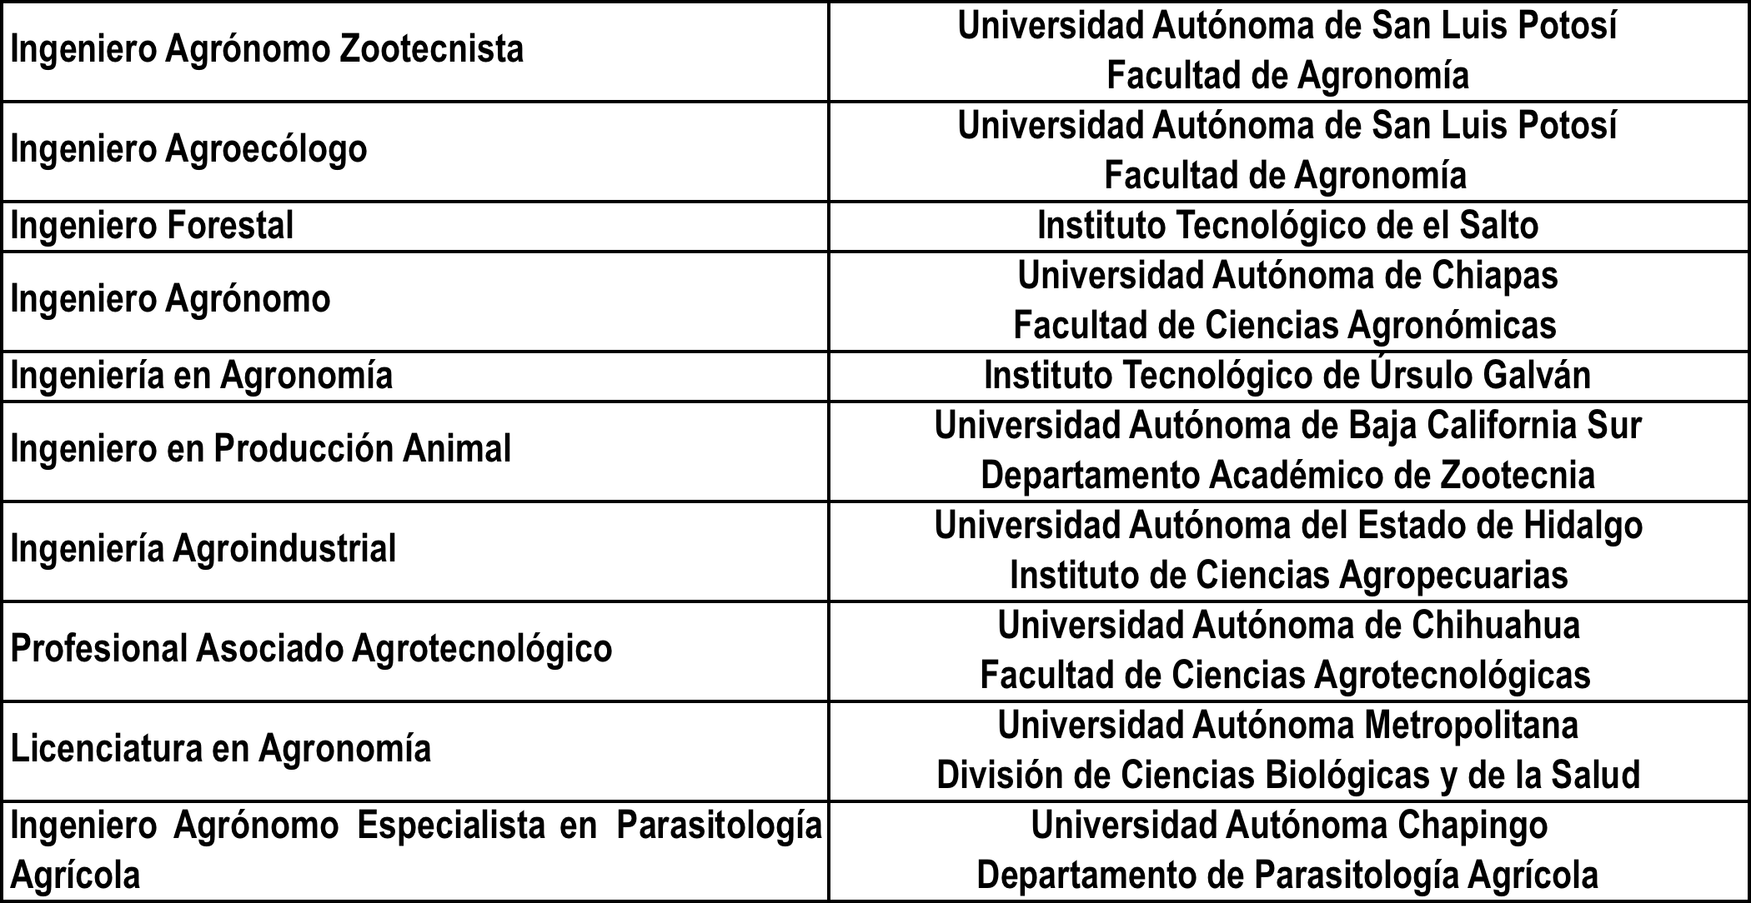
Reunión de Comités de Calidad y Responsables de Programas Educativos Acreditados por COMEAA

Slide 6
Reunión de Comités de Calidad y Responsables de Programas Educativos Acreditados por COMEAA

Slide 7
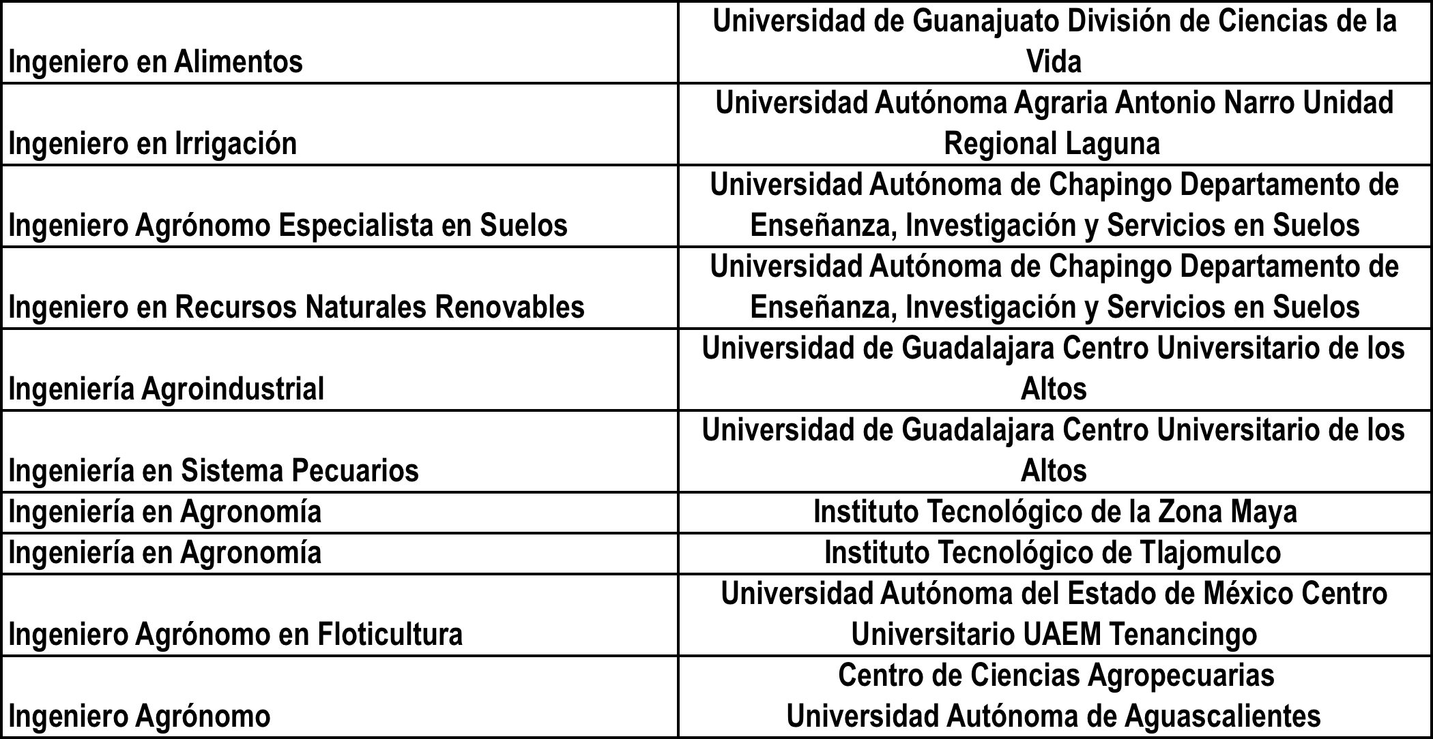
Reunión de Comités de Calidad y Responsables de Programas Educativos Acreditados por COMEAA

Slide 8
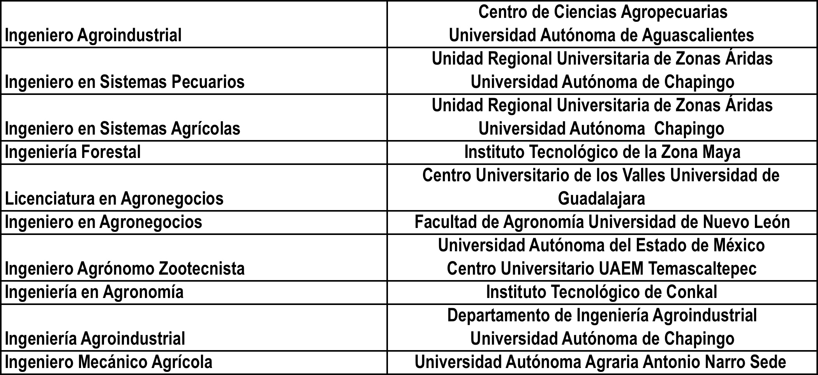
Reunión de Comités de Calidad y Responsables de Programas Educativos Acreditados por COMEAA

Slide 9
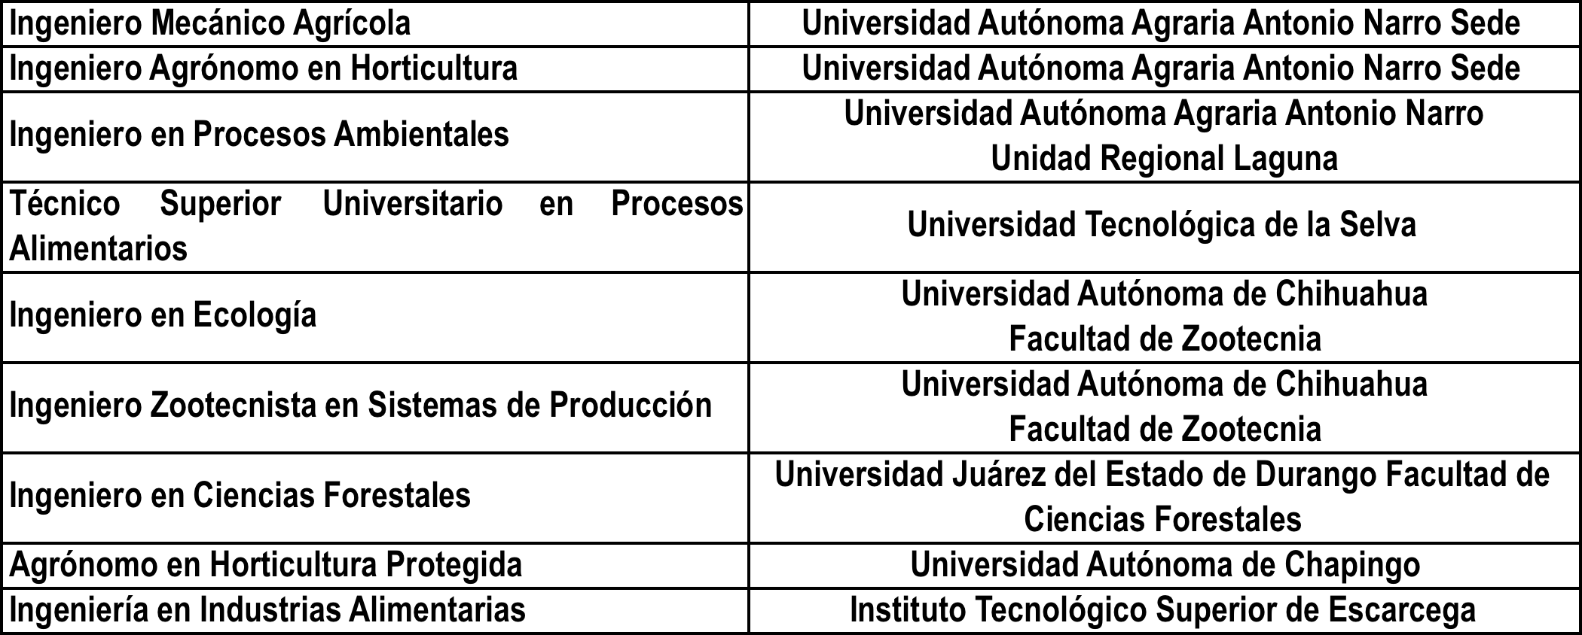
Reunión de Comités de Calidad y Responsables de Programas Educativos Acreditados por COMEAA

Slide 10
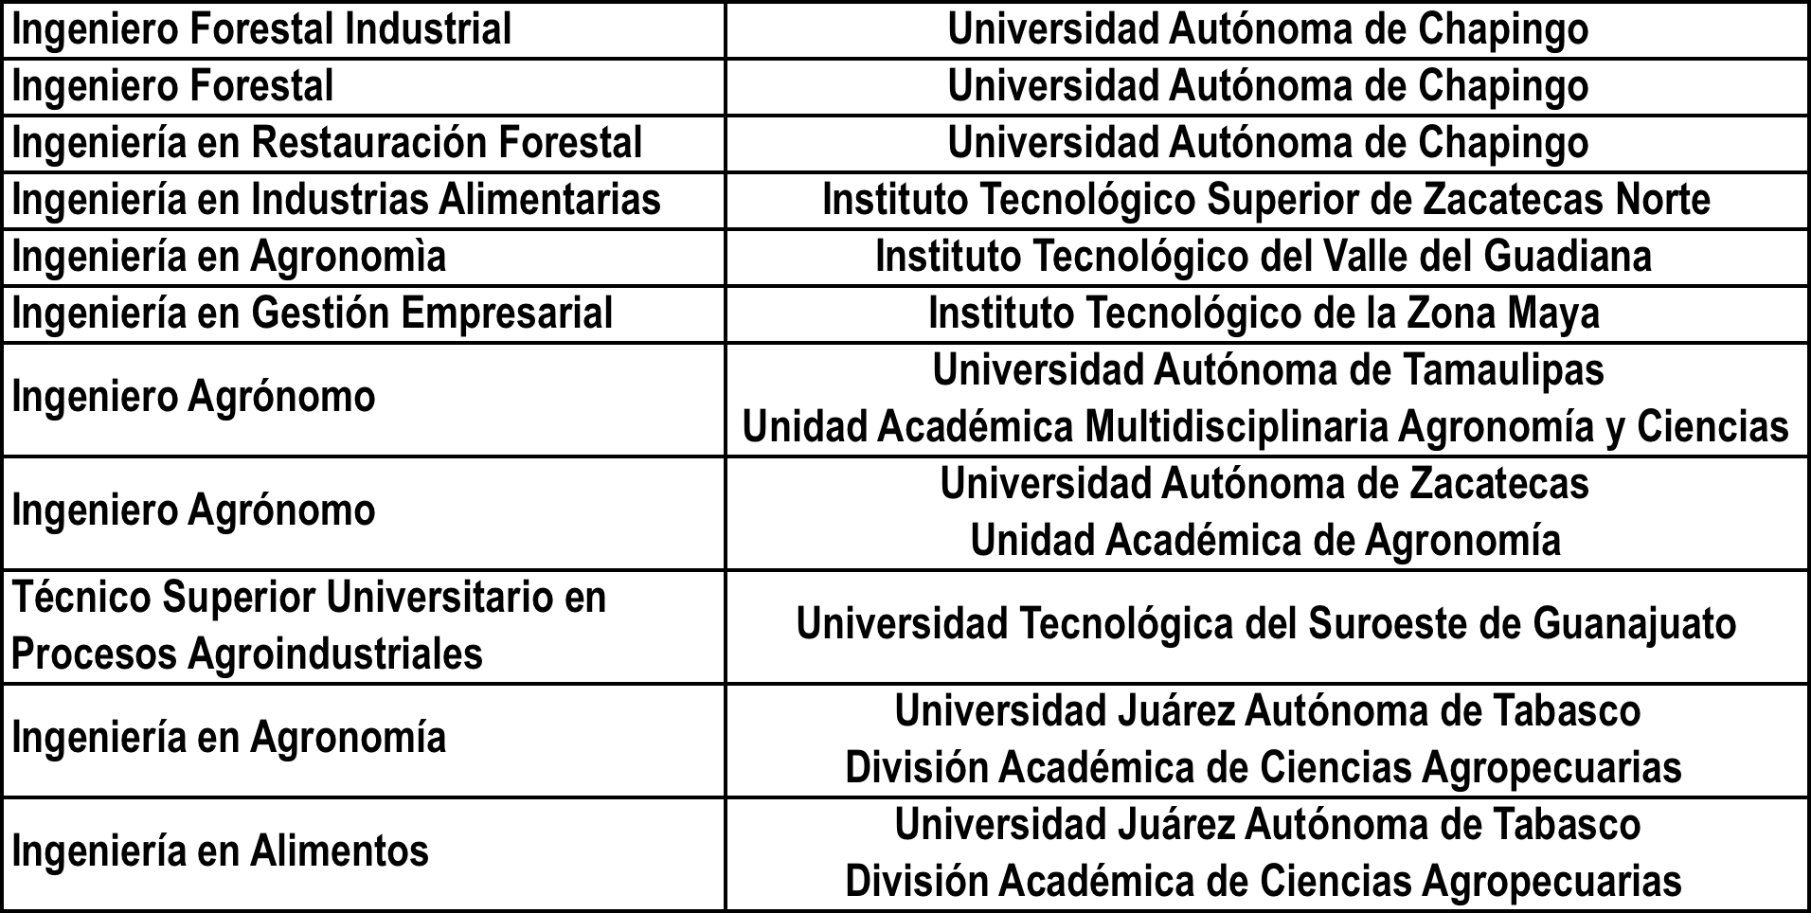
Programas en Proceso de Dictamen: 11
Reunión de Comités de Calidad y Responsables de Programas Educativos Acreditados por COMEAA

Slide 11
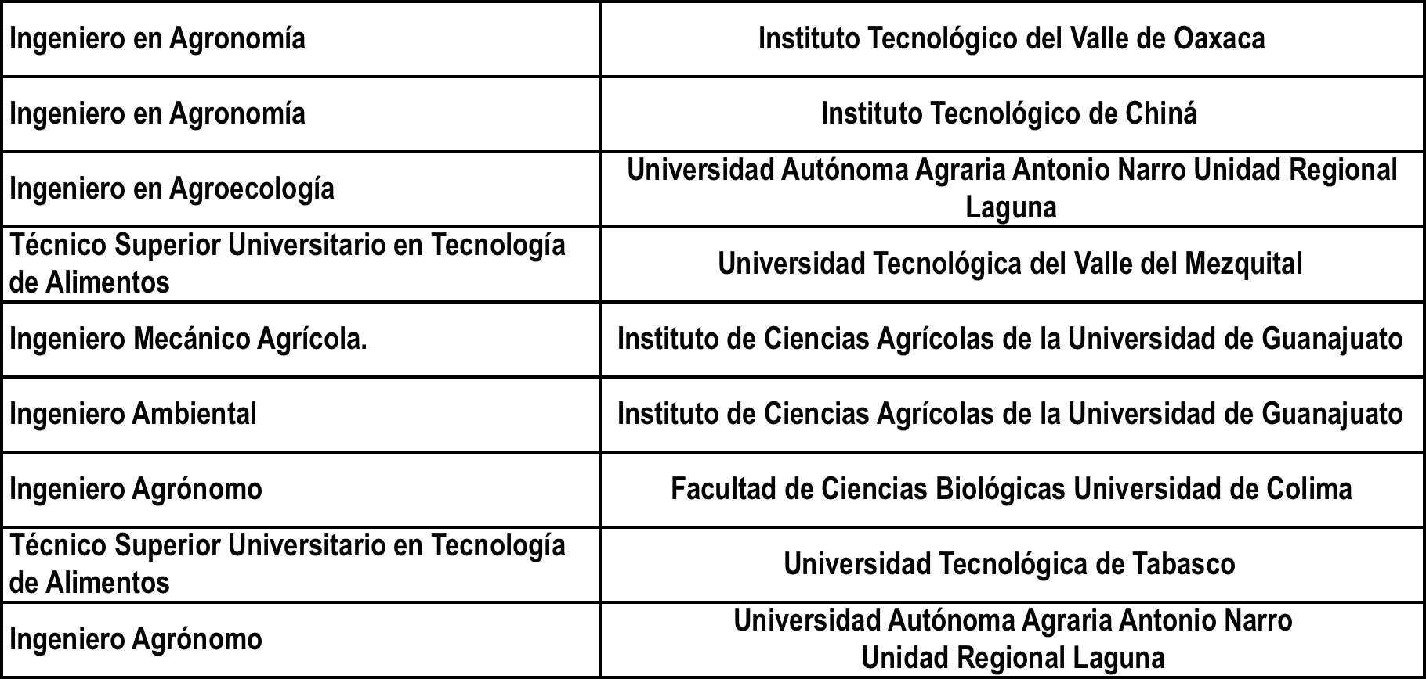
Programas que venció su acreditación: 17
Reunión de Comités de Calidad y Responsables de Programas Educativos Acreditados por COMEAA

Slide 12
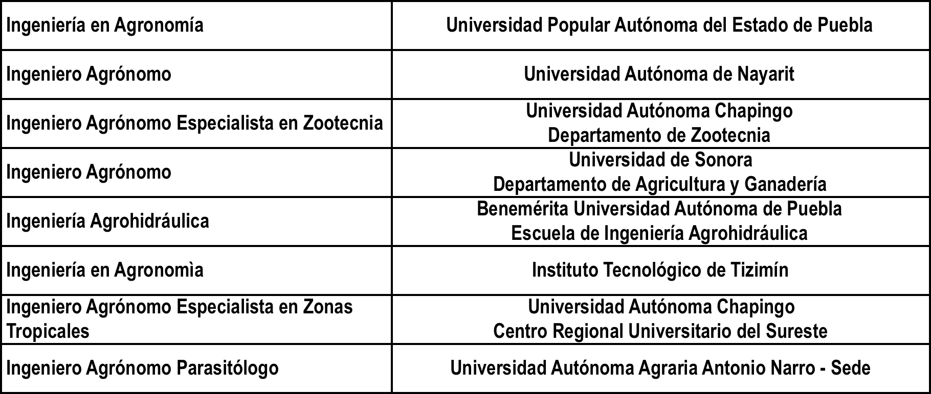
Reunión de Comités de Calidad y Responsables de Programas Educativos Acreditados por COMEAA

Slide 13
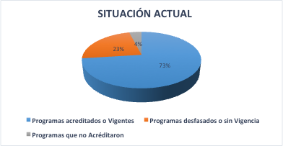
Reunión de Comités de Calidad y Responsables de Programas Educativos Acreditados por COMEAA
En este momento el 23% de los programas se encuentran desfasados y/o no acreditados

Slide 14

Reunión de Comités de Calidad y Responsables de Programas Educativos Acreditados por COMEAA
Posibles Causas
Cambios en la administración que deriva en una falta de continuidad en los procesos.

Slide 15

Reunión de Comités de Calidad y Responsables de Programas Educativos Acreditados por COMEAA
Planeación
En ocasiones se retoman los trabajos para el refrendo faltando muy poco tiempo

Slide 16
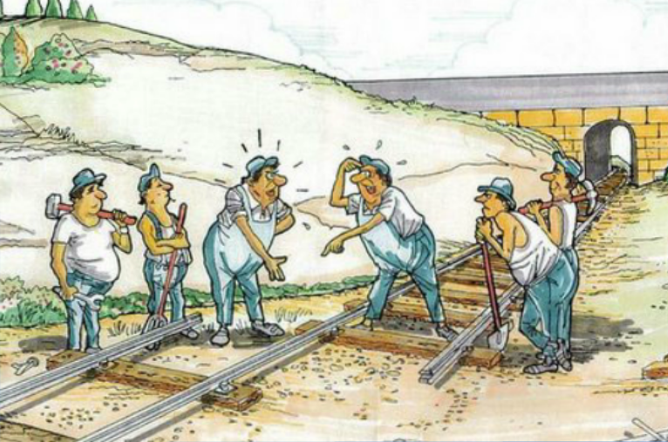
Reunión de Comités de Calidad y Responsables de Programas Educativos Acreditados por COMEAA
Comités de Calidad constituidos circunstancialmente y en ocasiones funcionando de manera improvisada

Slide 17

Reunión de Comités de Calidad y Responsables de Programas Educativos Acreditados por COMEAA
Es necesario ejercer el recurso PIFI
Posibilidad de evaluarse y tener el dictamen lo antes posible (compromisos)

Slide 18

Reunión de Comités de Calidad y Responsables de Programas Educativos Acreditados por COMEAA
Falta de recursos para atención de recomendaciones

Slide 19
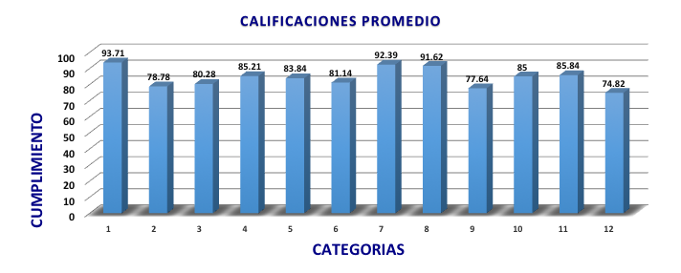
Reunión de Comités de Calidad y Responsables de Programas Educativos Acreditados por COMEAA
Estándares altos

Slide 20
Reunión de Comités de Calidad y Responsables de Programas Educativos Acreditados por COMEAA
  INDICADORES PROBLEMA
% DE TITULACIÓN
MOVILIDAD E INTERCAMBIO DE PROFESORES
MOVILIDAD E INTERCAMBIO DE ESTUDIANTES
SEGUIMIENTO DE EGRESADOS
CLIMA ORGANIZACIONAL
VERIFICACIÓN DEL CUMPLIMIENTO DE ACTIVIDADES DE LOS PROFESORES
TRASCENDENCIA DEL PROGRAMA

Slide 21
Reunión de Comités de Calidad y Responsables de Programas Educativos Acreditados por COMEAA
  INDICADORES QUE HAN CAMBIADO
TUTORÍAS
ASESORÍAS
PLAN DE ESTUDIOS
INFRAESTRUCTURA
INDICES DE REZAGO Y DESERCIÓN

Slide 22

La problemática de las Instituciones de Educación Agrícola Superior
(Condiciones objetivas y subjetivas)
Aletargamiento
Claro – obscuros
Toma de decisiones con base en la costumbre y tradición
Ausencia a todos niveles de la cultura de planeación
Funcionamiento basado en la intuición e improvisación
Los principios y valores que dan coherencia y sustento a la organización no están claramente explícitos
Canibalismo político
Grupos y/o equipos de trabajo constituidos circunstancialmente y con rápida rotación.
Actitud reactiva de la comunidad.
Modelo educativo declarado pero sin arraigo en los actores.
Planes y programas de estudio no actualizados.
Métodos de enseñanza tradicionales
Baja matrícula
Requisitos de admisión de alumnos flexibles
Información insuficiente a todos los niveles de la operación y funcionamiento de la organización.
Falta de servicios de apoyo a la formación de los estudiantes.
Ausencia de mecanismos para el seguimiento y control de los procesos.
Actividades de investigación en campos y áreas tradicionales de la agronomía.
Instalaciones físicas deterioradas.
Maquinaria, equipo y material insuficiente y obsoleto.
Falta de recursos económicos.
- Martínez Oscar 2008

Slide 23
Reunión de Comités de Calidad y Responsables de Programas Educativos Acreditados por COMEAA
Se ha considerado a los resultados, como elementos considerados para recibir apoyos económicos o materiales para apoyar la mejora de los procesos; sin embargo, existe reconocimiento de resultados en sí mismos, cuando la sociedad reconoce la calidad de los egresados, de la investigación, la vinculación, etcétera.
Sin embargo parece que obtener los apoyos son un fin en sí mismo, no se considera que son medios para lograr incrementar la calidad de los PAES.
  – Se piensa: Mayores apoyos = mejores indicadores = mayores recursos financieros y materiales.
  – Debe ser: Mayores apoyos = mejores indicadores = mejor calidad de la actividad académica.
Arroyo Alejandre 2010

Slide 24
Reunión de Comités de Calidad y Responsables de Programas Educativos Acreditados por COMEAA
¿ESTAMOS BUSCANDO LA CALIDAD?

Slide 25
Reunión de Comités de Calidad y Responsables de Programas Educativos Acreditados por COMEAA
GRACIAS

